Slide 1
Capacitación curso:
Análisis espacial para la conservación de la biodiversidad y manejo de paisajes tropicales
Escuela internacional 2013, Universidad Nacional.
María Ximena Gualdrón
Rafael Vargas Lara
Junio 2013

Slide 2
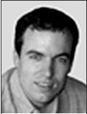
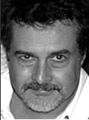
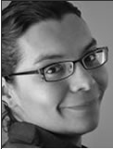
Docentes invitados:
Santiago Saura
Britaldo Silveira Soares Filho
Liliana Dávalos
1° semana:
- Fragmentación de hábitat y conectividad del paisaje.
- Índices para prioridad de conservación y calidad de habitar. Programa CONEFOR.
- La permeabilidad y heterogeneidad de la matriz del paisaje y su impacto en la conectividad.
2° semana:
Descripción y uso del programa Dinámica EGO.
Ejercicios de modelamiento de problema ambientales
1° semana:
-Modelos Bayesianos y su aplicación en geografía.
-Comparación con modelos lineales.
-Variables espaciales como parámetros de los modelos
-Modelamiento de espacial

Slide 3
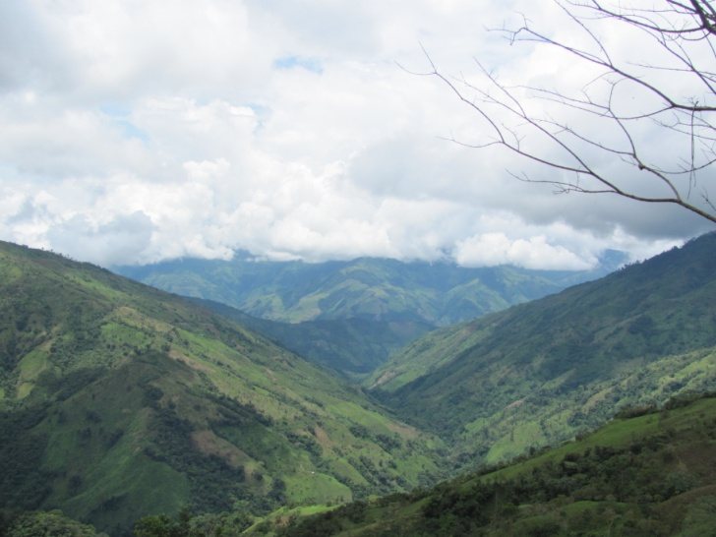
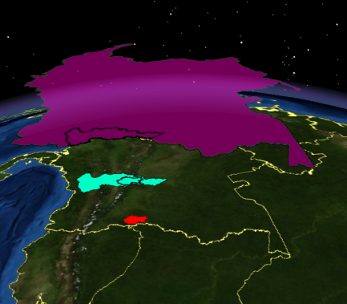
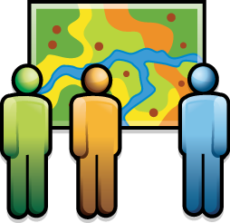

1° Semana
Paisaje: porción heterogénea y relativamente extensa del territorio compuesta por un mosaico de teselas(áreas) con diferentes tipos de cubierta (hábitats) que interaccionan entre sí.
Para estudiar un paisaje es necesario tener un escenario dinámico, heterogéneo y que se encuentre dentro de entorno con escala mas pequeña.
¿Efectos?
¿Patrones?
¿Gestión?

Slide 4
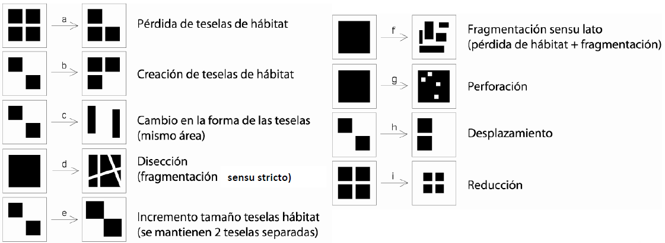
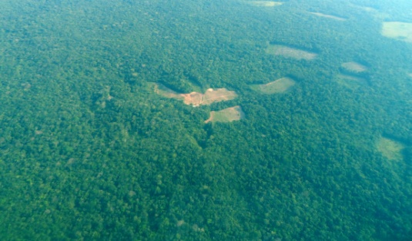
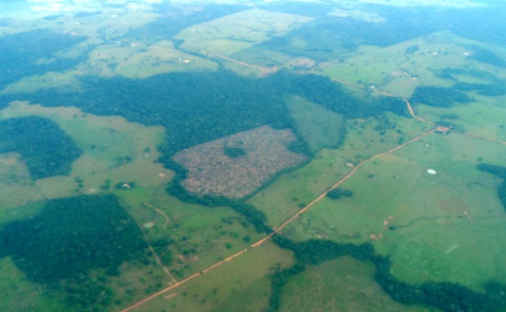
1° Semana
Área bosque: B
Polígonos : 2
Fragmentación
de
coberturas
Área bosque: A
Polígonos : 1
Área bosque: B
Polígonos : 13
Bogaert et al. (2004)

Slide 5
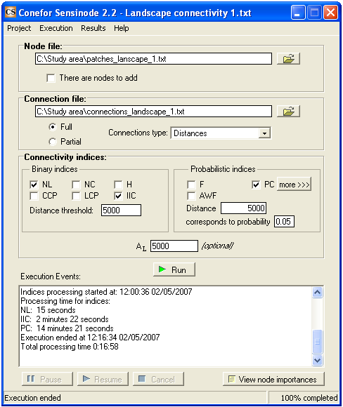
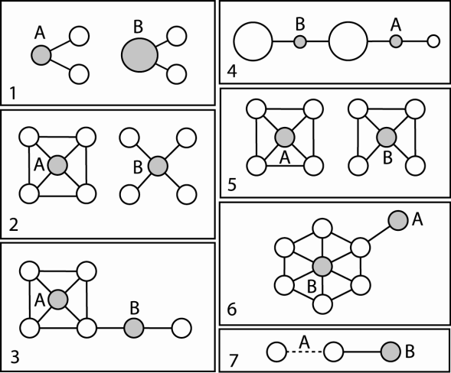
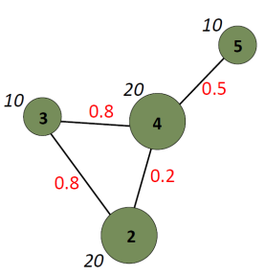

1° Semana
Programa Conefor
Conefor es un paquete de software que permite la cuantificación de la importancia de las áreas de hábitat y enlaces para el mantenimiento o la mejora de la conectividad del paisaje.
La pérdida de B se considera
peor que la de A
Probabilístico
Indicadores de conectividad perdida de hábitat

Slide 6
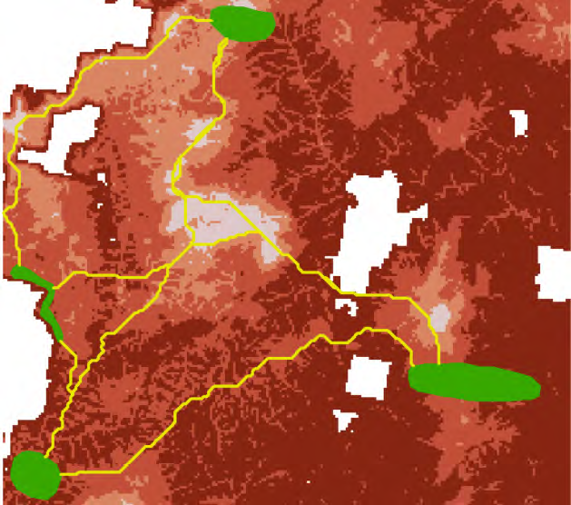
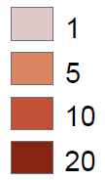
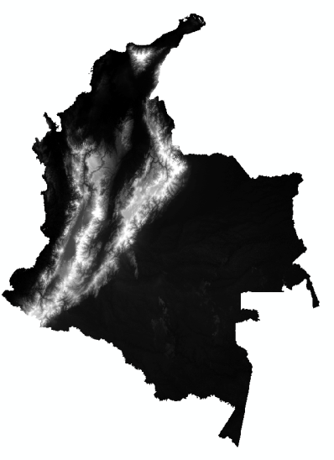
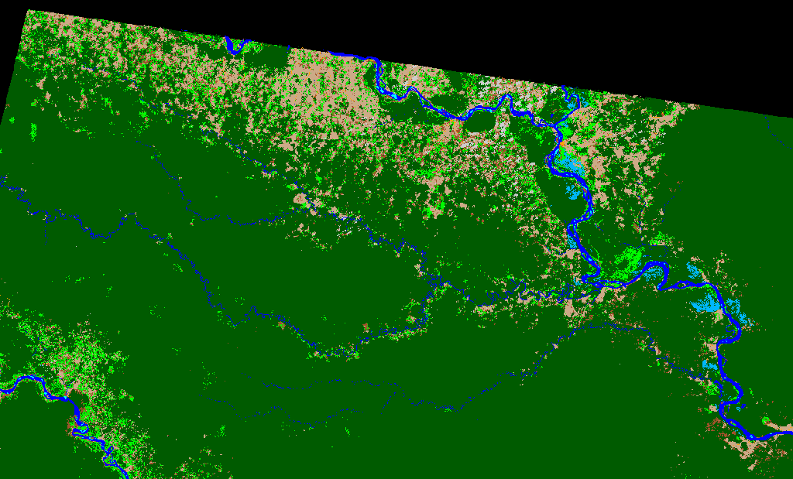
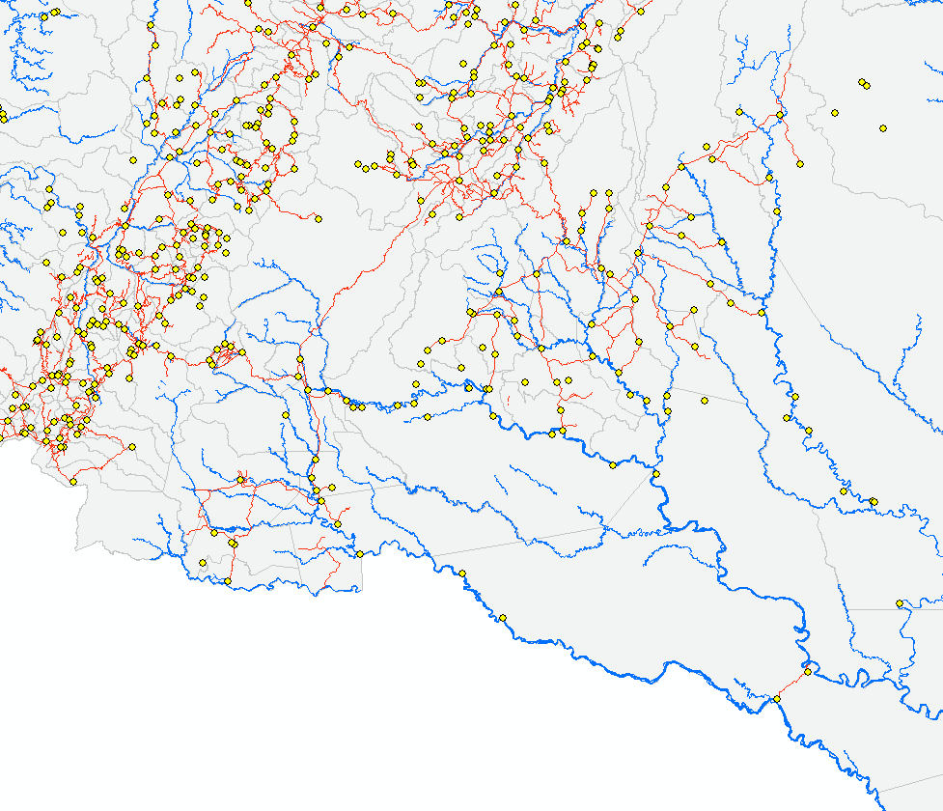
1° Semana
Valores
de
fricción
Matriz como una superficie de fricción o resistencia
Ruta de costo mínimo
Zonas de interes
Herramientas: Cost distance tools (ArcGIS), PathMatrix (Arcview), Linkage Mapper. Corridor design, Unicor, Circuitscape.

Slide 7
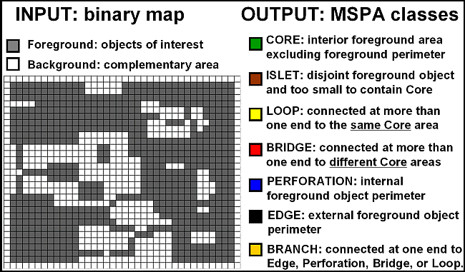
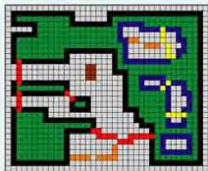
1° Semana
Análisis multitemporal de coberturas mediante programa
Guidos-MSPA

Slide 8
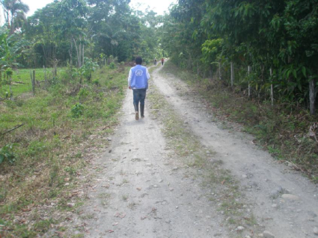
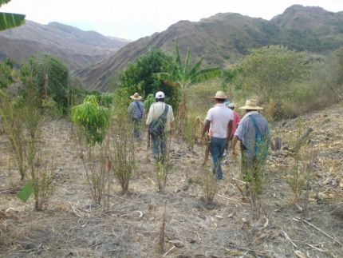
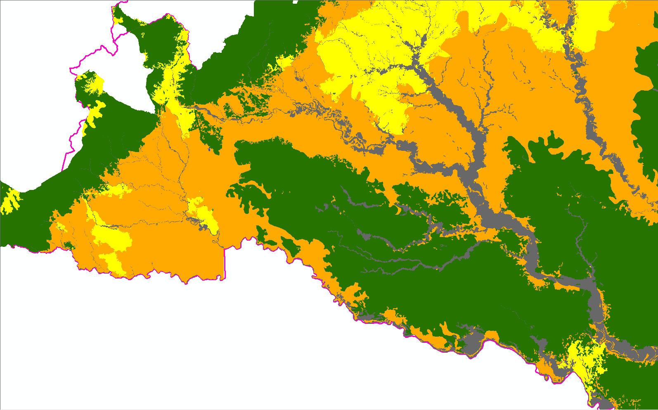
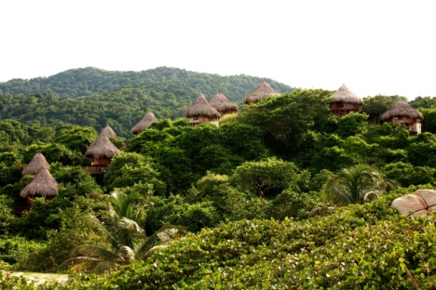
1° Semana
Posibles aplicaciones en UNODC
Realización de posibles rutas para profesionales de campo en las misiones de verificación.
Mejoramiento en las muestras de verificación de campo con matrices de fricción.
Análisis de coberturas en el monitoreo de zonas de consolidación.
Análisis de coberturas para el proyecto Corazón del mundo.
Análisis multitemporal de coberturas SIMCI.

Slide 9
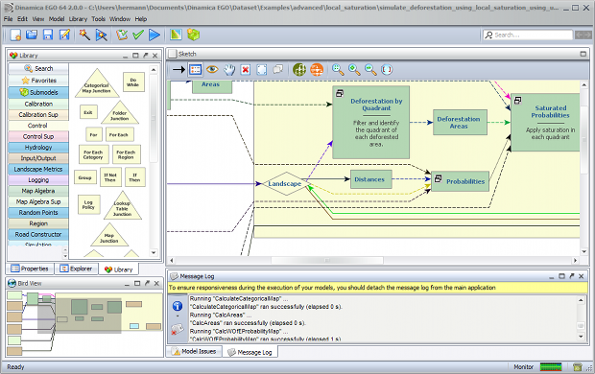
2° Semana
Moldeamiento de la dinámica del paisaje mediante el software

Slide 10
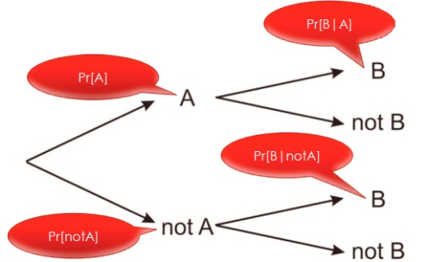
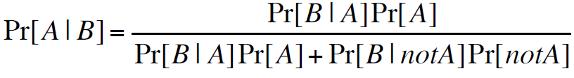
3° Semana
Teoría de Bayes
Teoría de Bayes | Teoría Frecuentista
Expresa la probabilidad condicional de un evento aleatorio A dado B | considera una hipótesis nula y una alternativa y se intenta dirimir cuál de las dos es la hipótesis verdadera, tras aplicar el problema estadístico a un cierto número de experimentos.
Los parámetros son aleatorios son funciones de probabilidad | Los parámetros son números fijos
Datos heterogéneos | Datos homogéneos
no importa el numero de la muestra | las muestras deben ser grandes
puede incorporar informacion previa (Subjetiva) | No incorpora información subjetiva
intervalo de credibilidad | intervalo de confianza
Ho: Hipótesis nula
H1: Hipótesis alternativa
Error de tipo I: se rechaza una hipótesis nula cuando debería aceptarse.
Error de tipo II: se acepta una hipótesis alternativa cuando debería rechazarse

Slide 11
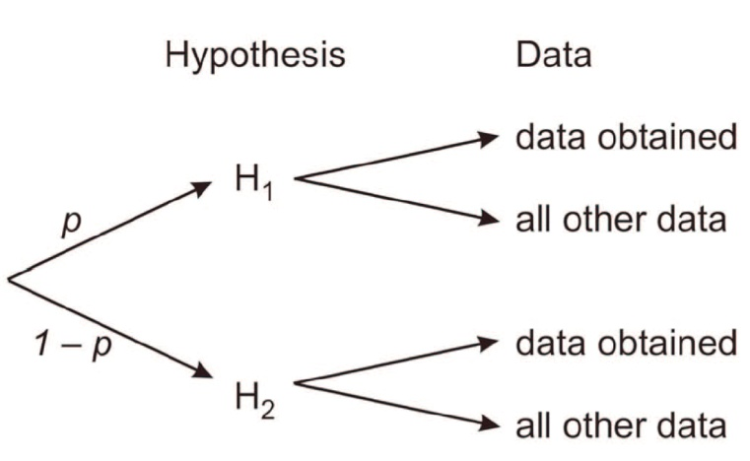
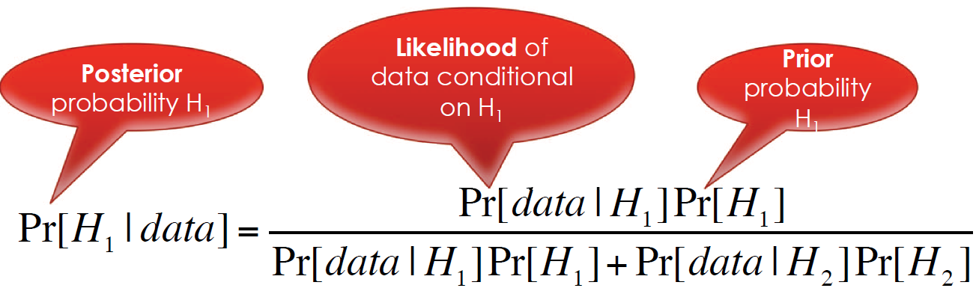
3° Semana
Inferencia Bayesiana

Slide 12
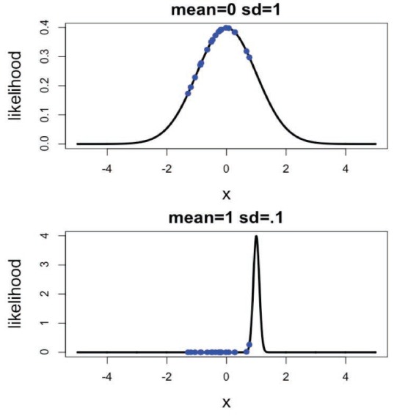
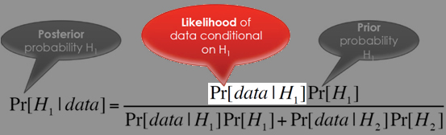
3° Semana
Verosimilitud o Likelihood
Permite predecir parámetros desconocido a partir de resultados conocidos

Slide 13
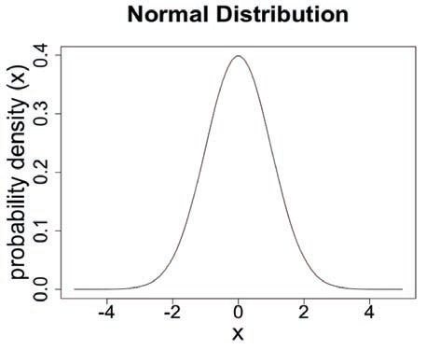
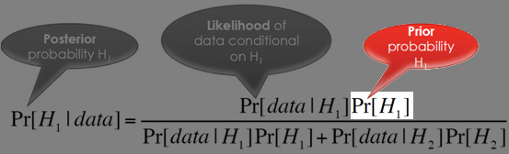
3° Semana
Funciones de densidad
Permite predecir un resultado desconocido a partir de parámetros conocidos

